Slide 1
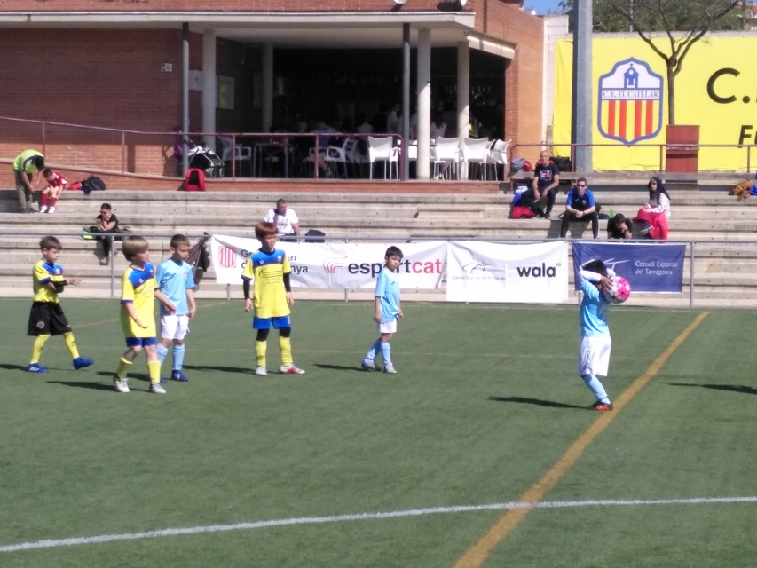
PROGRAMA
FUTBOL MINI
TARRAGONÈS
CURS
2020-2021

Slide 2
ORGANITZACIÓ
Aquest programa va ser inicialment ideat des de l’entitat UE Pallaresos i es va desenvolupar conjuntament amb el seu equip tècnic. Actualment, el programa es desenvolupa, amb un conveni de col·laboració del Consell Esportiu del Tarragonès i el Club Esportiu El Catllar.
Orientat a la difusió de l’esport d’equip, mitjançant trobades periòdiques i lligues regulars:
- MINI P4-P5: Futbol 5 i Futbol 6, adaptant les regles i el terreny de joc a les necessitats físiques i cognitives dels participants.
- MINI PREBENJAMI 1r i 2n: Futbol 7, tenint present que els equips estiguin agrupats per nivell similar.
* Destinat a clubs esportius i centres escolars per a qui l’aprenentatge d’hàbits, l’educació en valors i el foment dels esports estiguin per damunt de la competició.

Slide 3
ELS NOSTRES PILARS
COMPETIR
VALORS
ENSENYAR
EDUCAR
GUANYAR
JUGAR
ALTRES

Slide 4
RESUM TEMPORADA 2019-2020
LLIGA MINI P4 i P5 - FUTBOL 5 i FUTBOL 6 - AMB 12 EQUIPS PARTICIPANTS:
TARRAGONA FUTBOL CLUB, COL·LEGI LA SALLE TARRAGONA, AEE COL·LEGI SANT PAU APÒSTOL, CLUB ESPORTIU EL CATLLAR, GIMNASTIC TARRAGONA SAD, RACING CLUB DE FUTBOL BONAVISTA, EF EL PLA DE SANTA MARIA, CLUB FUTBOL MONTBLANC, CLUB FALSET ESPORTIU
1ª TROBADA
DESEMBRE 2019
(EL CATLLAR)
13 EQUIPS MINIS
2ª TROBADA
MAIG 2019
(EL CATLLAR)
Suspesa per la Covid-19.
Reprogramada pel 14-11-20

Slide 5
RESUM TEMPORADA 2019-2020
LLIGA MINI PREBENJAMÍ – FUTBOL 7 - AMB 18 EQUIPS PARTICIPANTS:
CLUB FUTBOL LA RIERA, MIAMI FC, CLUB FALSET ESPORTIU, CLUB ESCOLA VALLS FUTBOL, COL·LEGI LA SALLE TARRAGONA, CLUB ESPORTIU EL CATLLAR, GIMNASTIC TARRAGONA SAD, CENTRE D’ESPORTS ALTAFULLA, CLUB ATLETIC RODA DE BARÀ, CLUB FUTBOL BASE PALLARESOS, EFB CALAFELL, CE VENDRELL, FUTBOL BASE L’ARBOÇ, CFB MARC BARTRA
1ª TROBADA
FEBRER 2020
(EL CATLLAR)
11 EQUIPS
2ª TROBADA
JUNY 2020
(EL CATLLAR)
Suspesa per la Covid-19.
Reprogramada pel 21-11-20

Slide 6
OBJECTIUS del Programa Futbol Mini, per a nens i nenes de P4-P5 i 1r-2n
PARTICIPACIÓ EN UN MODEL D’ESPORT D’EQUIP, APRENENT UNES REGLES
DE JOC, MÉS ADAPTADES A LES EDATS DELS PARTICIPANTS
INICIACIÓ EN LES HABILITATS I TÈCNIQUES BÀSIQUES PER A LA
PRÁCTICA DE L’ESPORT i DEL FUTBOL, EN PARTICULAR, EN EDATS PRIMERENQUES.
FOMENT DE LA PRÀCTICA DELS VALORS DE L’ESPORT:
RESPECTE, COMPANYERISME, COL·LABORACIÓ, TOLERÀNCIA…
APRENENTATGE DELS HÀBITS SALUDABLES A L’ESPORT:
ESCALFAMENT, DESCANS, HIDRATACIÓ, ESTIRAMENTS,…

Slide 7
PROGRESSIÓ respectant creixement físic i cognitiu per a P4-P5 i 1r-2n
FUTBOL 7
FUTBOL 6
FUTBOL 5
LLIGA PREBENJAMÍ
LLIGA P4-P5
2n – 3r TRIMESTRE
LLIGA P4-P5
1r – 2n TRIMESTRE

Slide 8
PARTICIPANTS
NENS I NENES DE P4 – P5 – 1r – 2n (2016-2015-2014-2013)
JUGADORS MUTUALITZATS AL CONSELL ESPORTIU TARRAGONÈS (JEEC)
DIRIGIT A CLUBS DE FUTBOL i DE FUTBOL SALA i CENTRES ESCOLARS
COMARCA DEL TARRAGONÈS i ALTRES COMARQUES DEL C.TARRAGONA

Slide 9
AGENTS FUNCIONS
COORDINADORS
Inscripció dels equips i tramitació dels jugadors/es (mútualització i llicències).
Seguiment de les lligues
Vetllar pel bon funcionament de l’activitat
Trasmetre els valors i objectius del programa dins del seu àmbit
ENTRENADORS
Direcció dels equips durant entrenaments i partits.
Promoure l’esportivitat i l’aprenentage per damunt del resultat
S’aconsella entrenadors amb fomació MEF, CAFE, CFGS Esport, titulació Futbol
ÀRBITRES
Ajudar als jugadors en l’aprenentatge de les regles.
Perfil pedagògic i formatiu.
FAMÍLIES
Animar als esportistes i col·laborar amb els entrenadors.
Afavorir el bon funcionament de l’activitat, tot entenent la seva dinàmica i
transmissió de valors, dels quals han de ser conèixedors.

Slide 10
DOCUMENTACIÓ
INSCRIPCIÓ AL CONSELL ESPORTIU DEL TARRAGONÈS i
TRAMITACIONS D’EQUIPS i DE JUGADORS A L’APLICACIÓ INFORMÀTICA DEL CET
Dades necessàries:
Nom i cognoms, adreça, data naixement,
Catsalut o DNI (obligatori a partir de
14 anys), fotografia, telèfon i correu electrònic

Slide 11
REGLAMENT P4 - P5
REGLAMENT ADAPTAT A FUTBOL 7 DELS JOCS ESPORTIUS ESCOLARS:
EXCEPCIONS:
JUGADORS: 4 jugadors de camp i un porter (1 més a Futbol 6).
TEMPS DE JOC: 4 parts de 10 minuts (retallables previ acord).
CANVIS: volants, durant tot el partit.
- RESULTATS I CLASSIFICACIÓ: sense resultat ni classificació.
FORA DE JOC i CESSIÓ AL PORTER: no hi haurà.
ARBITRATGE: local
TERRENY DE JOC FUTBOL 5: camp de futbol adaptat o pista de futbol sala.
TERRENY JOC FUTBOL 6: camp de futbol adaptat
PORTERIES: adaptada o de futbol sala.
PARTITS: amb alternança, preferentment cada 2 setmanes, respectant festius.

Slide 12
REGLAMENT PREBENJAMÍ
REGLAMENT FUTBOL 7 DELS JOCS ESPORTIUS ESCOLARS:
- JUGADORS: 6 jugadors de camp i un porter
TEMPS DE JOC: 4 parts de 10 minuts
CANVIS: durant els descans, lliure a la 4ª part
FASE PRÈVIA: a una volta dividint els equips en grups, sempre que
es pugui anivellat.
FASE REGULAR: grups per nivell.
FORA DE JOC i CESSIÓ AL PORTER: sí hi haurà.
ARBITRATGE: àrbitre de federació (o local prèvia petició)
TERRENY DE JOC: Camp de FUTBOL 7
PORTERIES: de FUTBOL 7
PARTITS: amb alternança, preferentment cada setmana respectant festius.

Slide 13
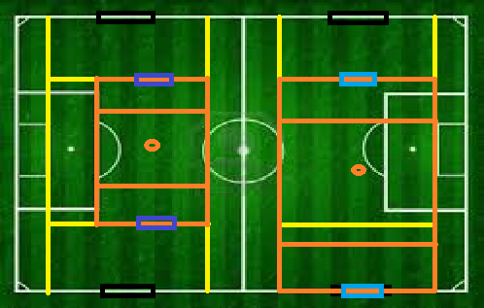
TERRENY JOC (CLUBS)
FUTBOL 5
FUTBOL 6

Slide 14
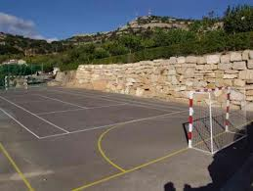
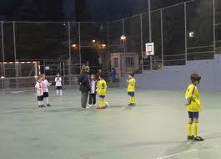
TERRENY JOC (ESCOLES)
FUTBOL 5

Slide 15
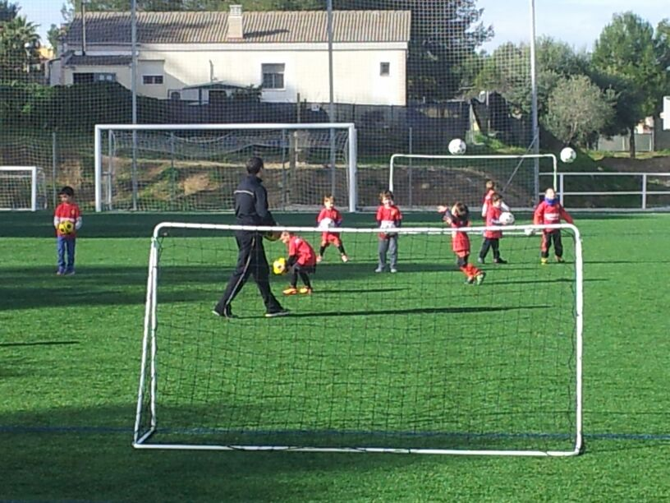
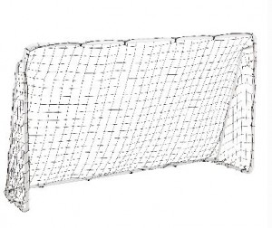
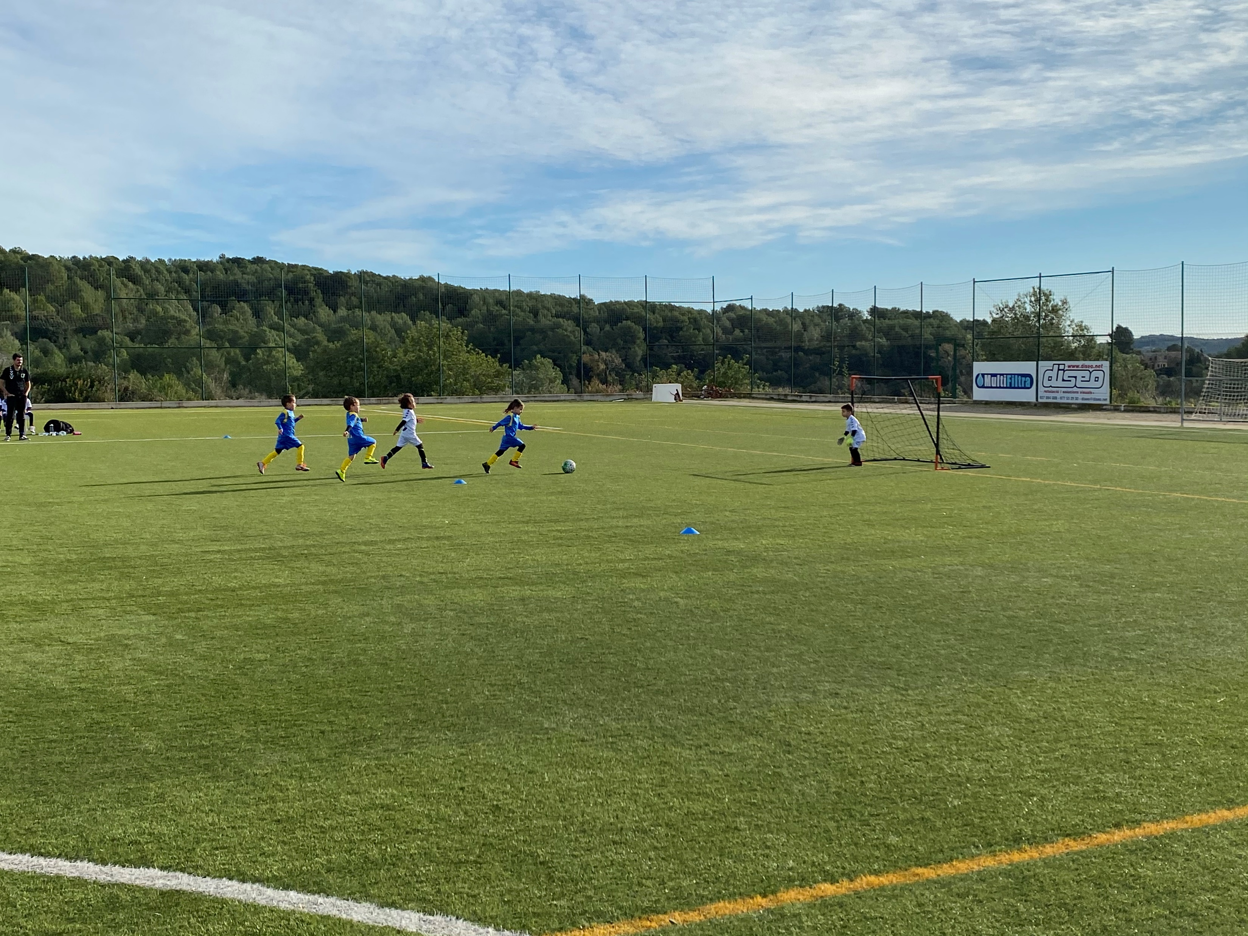
PORTERIES

Slide 16
FINALITAT
FUTBOL
GAUDIR
APRENDRE
FER ESPORT

